Slide 1


Slide 2
Любимая всеми песня Катюша – звучит уже 80 лет
В конце ноября 2018 года великой, всеми известной песне «Катюша» исполнилось 80 лет.

Slide 3
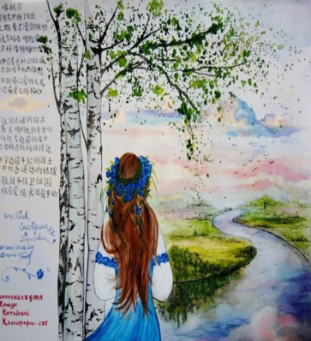
История создания песни
Музыка была создана Матвеем Блантером , а слова были написаны Михаилом Исаковским. В 1938 году за несколько дней до начала Второй мировой войны.

Slide 4
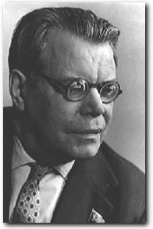
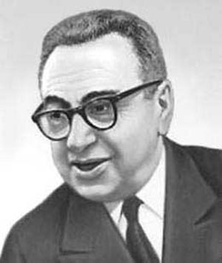
Песня «Катюша»
Музыка:
Матвей Блантер
Слова:
Михаил Исаковский

Slide 5
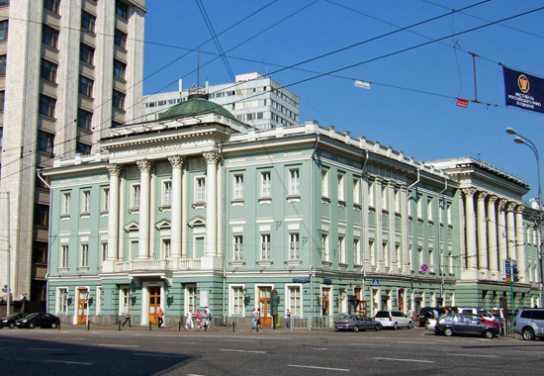
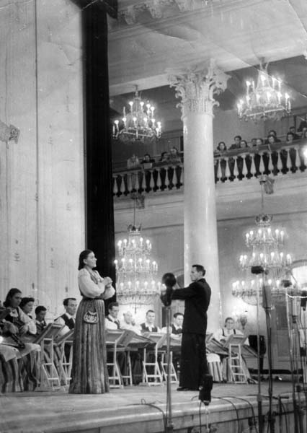
Первое исполнение песни
«Катюша»
Впервые песня прозвучала 28 ноября 1938 года на сцене Колонного зала Дома союзов. Песня стала популярной. Её пели всюду.

Slide 6


Slide 7
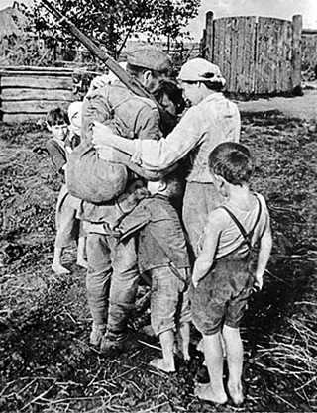

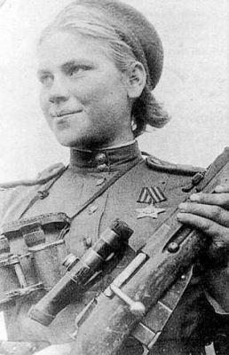
А потом пришла война...
Во время войны песня стала символом высокого духа.
Миллионы людей
воспринимали героиню песни,
как реальную девушку,
которая любит бойца
и ждёт ответа.
Ей писали письма.

Slide 8
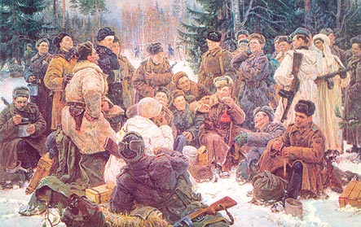

Песни нужны были всем солдатам,
они помогали им в трудные минуты!!!
Катюша, милая Катюша!

Slide 9

«Катюша» обрела популярность в СССР в годы Великой Отечественной войны, а мировым хитом стала в 50-70-е годы. Песня была переведена на 24 языка. Интересно, что на 15 языках слова отличаются от оригинала.

Slide 10


Slide 11
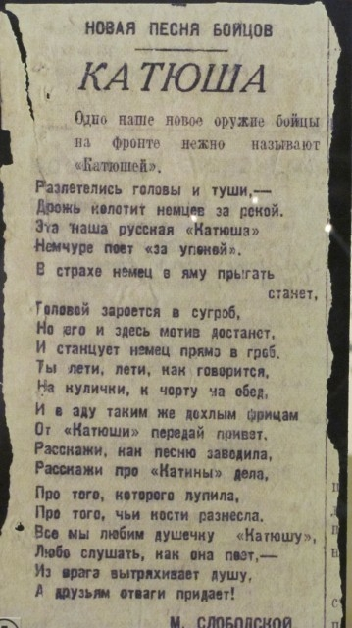

Slide 12
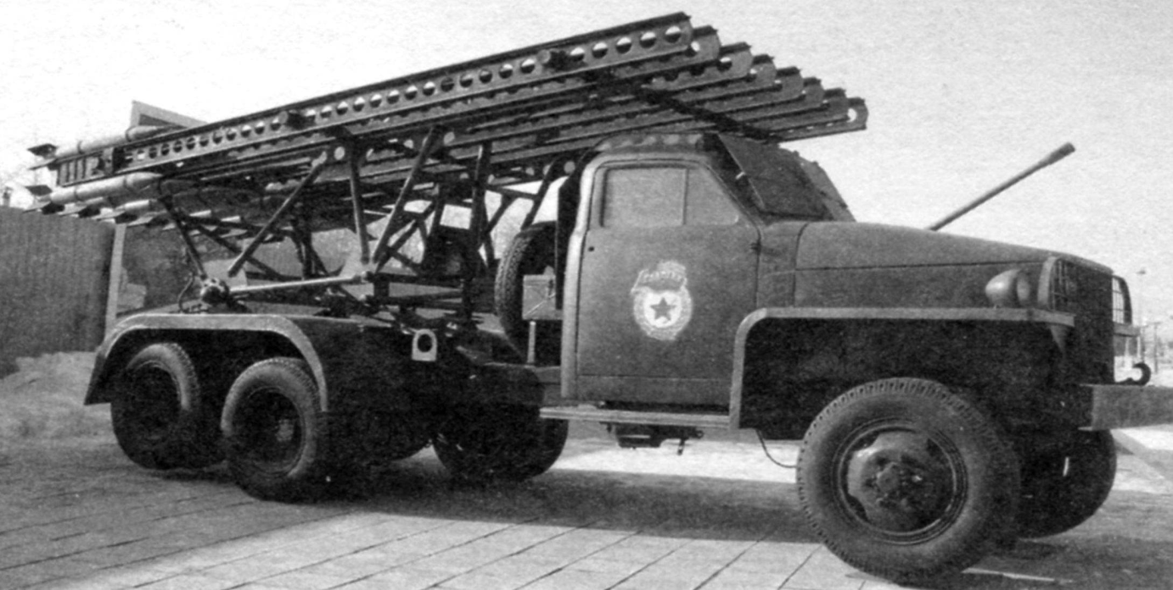
Сильное впечатление «Катюша» производила не только на наших бойцов, но и на фашистов. Особенно в исполнении самого грозного артиллерийского оружия Красной Армии – мобильных реактивных минометов БМ-8 и БМ-13. Первый залп из него 14 июля 1941 года дала батарея капитана Ивана Андреевича Флёрова, который посмертно получил Звезду Героя за те бои лишь в 1995 году. Это произошло под белорусским городом Орша, совсем рядом со смоленской родиной песни. «Привет от Катюши», – приговаривали бойцы. И привет был столь горячий, а песенный образ столь ярким, что имя девушки моментально заменило казенную аббревиатуру.

Slide 13
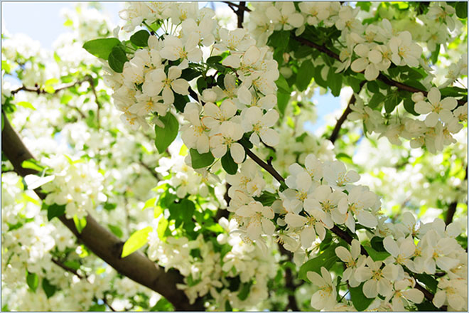
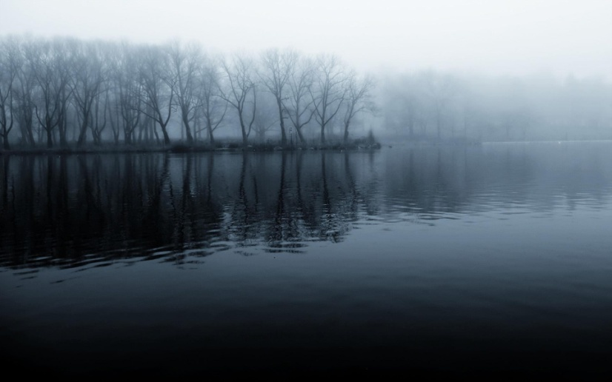
Расцветали яблони и груши...
Поплыли туманы над рекой...

Slide 14
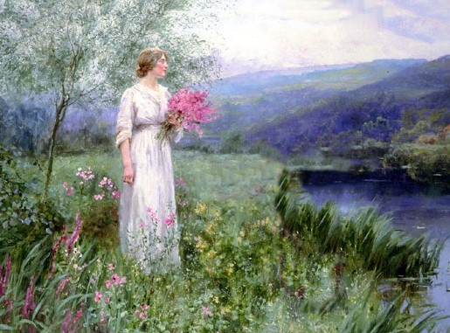
Выходила на берег Катюша,
На высокий берег, на крутой...

Slide 15
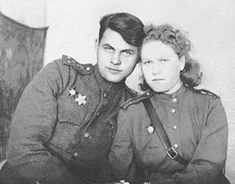
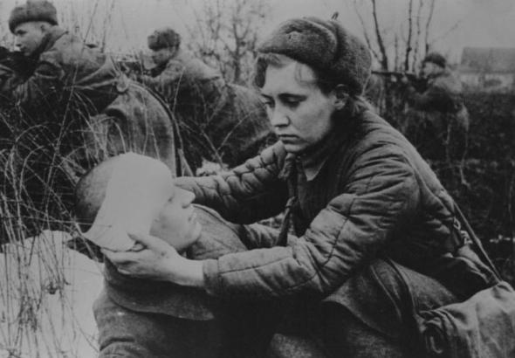
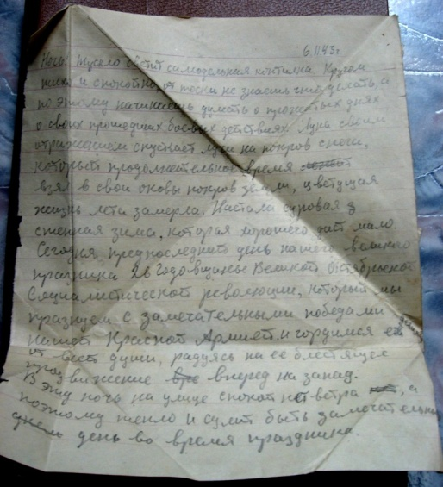
Выходила, песню заводила
Про степного сизого орла,
Про того, которого любила,
Про того, чьи письма берегла.

Slide 16
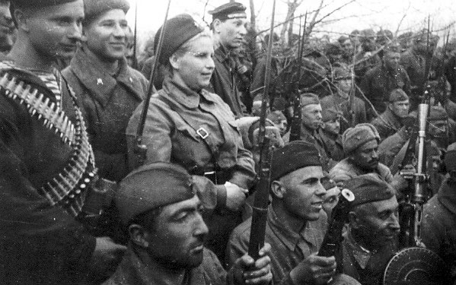
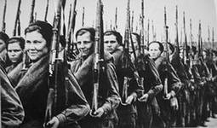
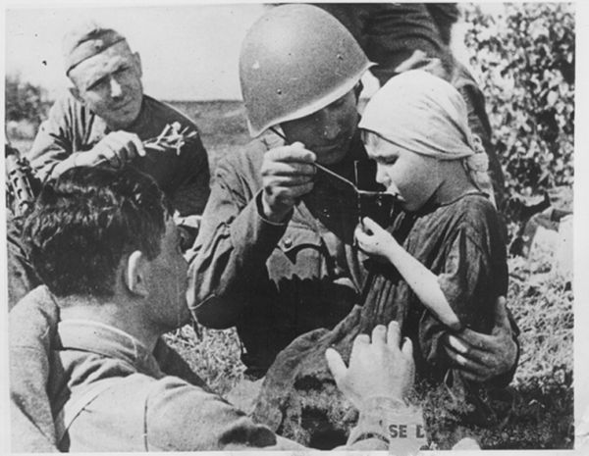
Ой ты, песня, песенка девичья,
Ты лети за ясным солнцем вслед
И бойцу на дальний пограничный
От Катюши передай привет.

Slide 17
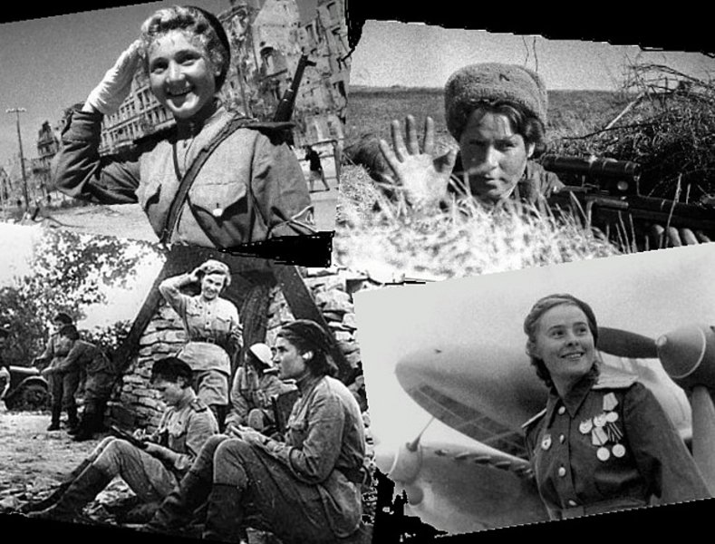

Пусть он вспомнит девушку простую,
Пусть услышит, как она поёт,
Пусть он землю бережёт родную,
А любовь Катюша сбережёт.

Slide 18
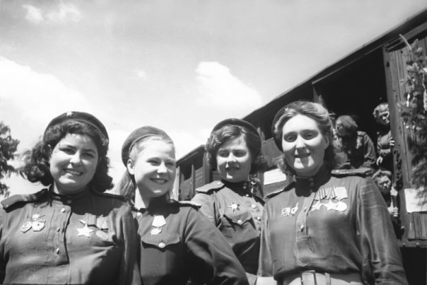

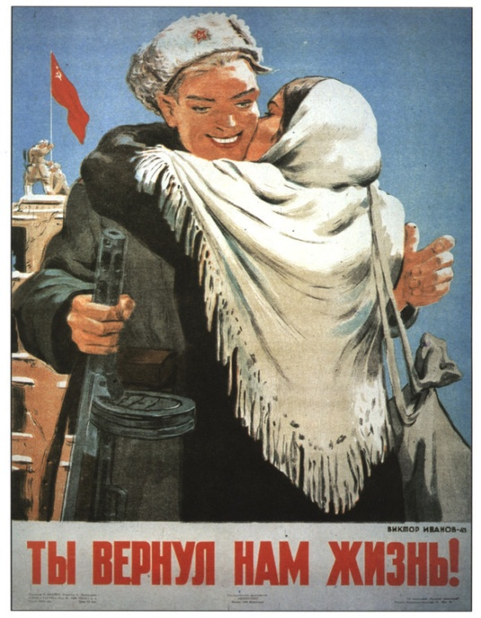
Расцветали яблони и груши,
Поплыли туманы над рекой.
Выходила на берег Катюша,
На высокий берег, на крутой.

Slide 19
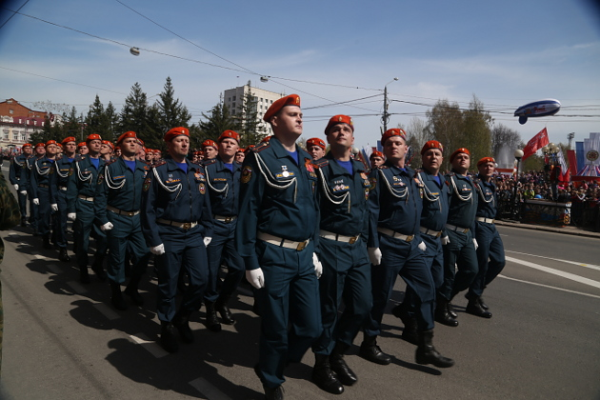
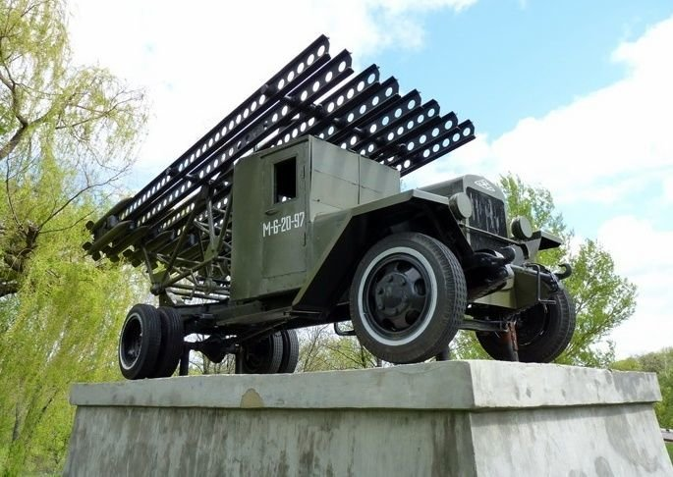
«Катюша» много лет помогает солдатам. Раньше ее запевали, когда шли в бой, она поднимала дух и поддерживала на войне. Кроме того, было придумано несметное количество дополнительных или альтернативных куплетов, которые полностью отражали дух военного времени. Сейчас же это главная песня, которую разучивают в армии. Это необходимо не только для того, чтобы поддерживать боевой дух, «Катюша» помогает в строевой подготовке.

Slide 20
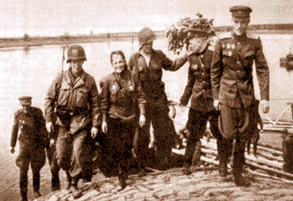
Много песен мы в сердце сложили,
Воспевая родные края,
И тебя, беззаветно любили,
Катерина, Катюша - ты русская наша душа…

Slide 21
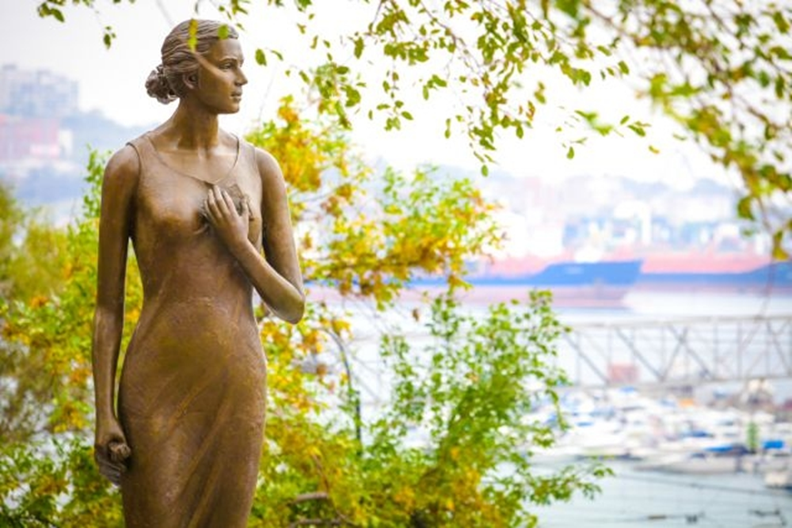
9 мая 1949 года, в смоленском селе Всходы открыли новый клуб, где именинницей на торжестве была «Катюша», а на берегу Угры установили памятный камень как раз на крутом берегу. В 1985 году открылся уже Музей песни «Катюша».

Slide 22
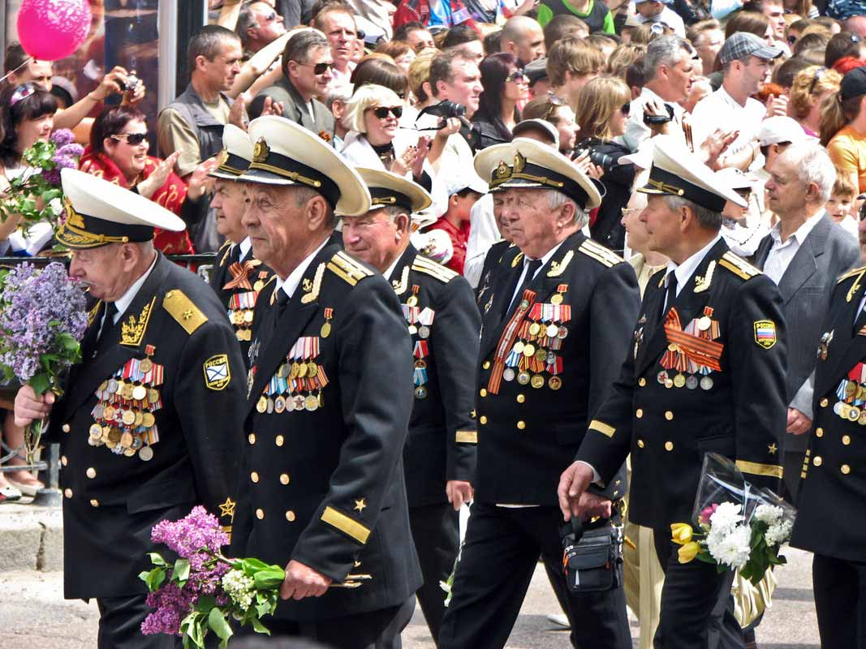
Споемте, друзья, нашу любимую Катюшу!

Slide 23
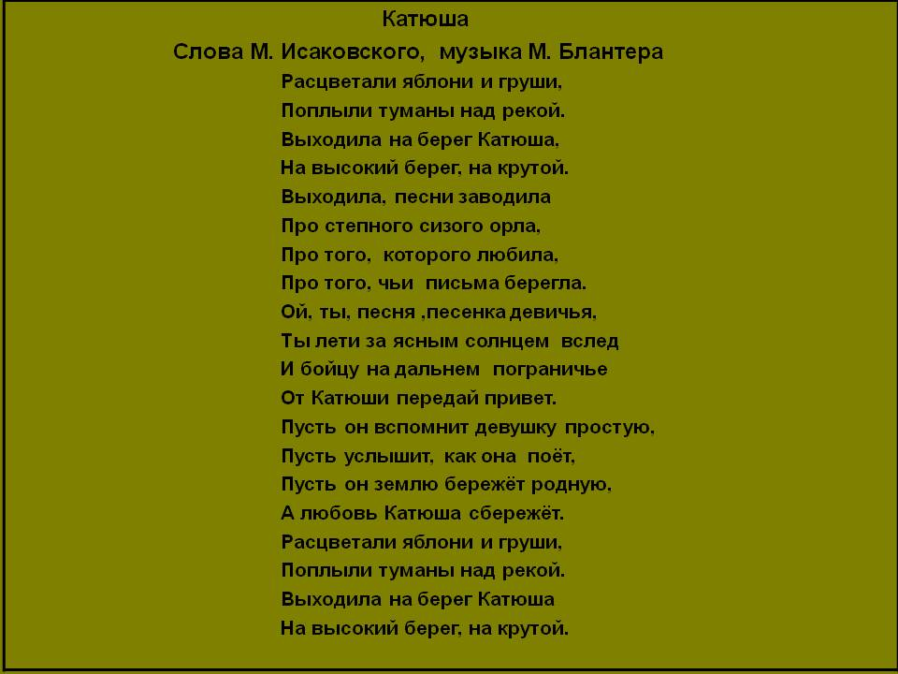
Катюша

